Slide 1
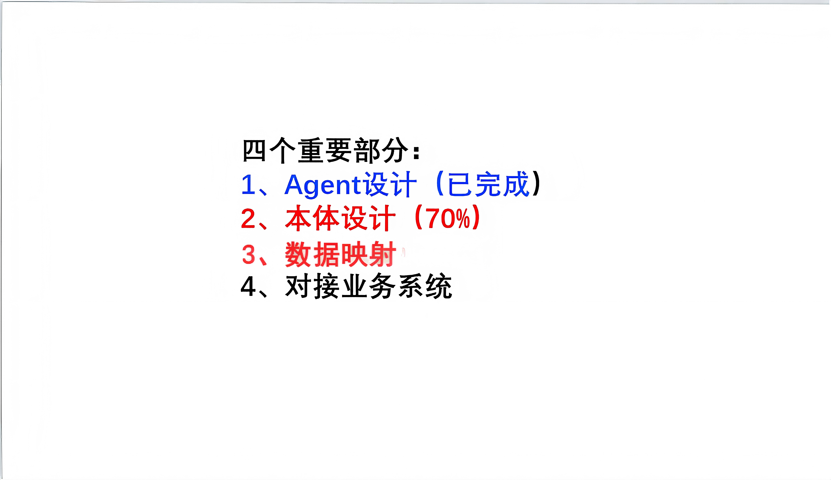

Slide 2
后续：
1 本体技能生成
2 Agent结合本体来完成任务的生成和执行

Slide 3
